Slide 1


Lamarmite
Analyse exploratoire des données
Objectif : générateur de recettes saines
Pour :
Données :
Openfood facts
12/02/2020
François BOYER

Slide 2

Pour des recettes saines
Face à l’abondance du choix
Comment bien manger ?
Comment bien choisir ?

Slide 3
DEMARCHE PROPOSEE
1/ Il faut définir les critères d’une alimentation de qualité
2/ Identifier les sources de données pour ces critères
3/ Faire un scoring des aliments sur la base de ces critères
4/ Conserver les meilleurs aliments
5/ Faire des compromis ? Budget / Choix / …

Slide 4
Nettoyage des données
320k Lignes, 163 Colonnes
Réduction à 98k lignes
75 Colonnes
34 C
10 C
Dataset initial
On a conservé uniquement les produits vendus en France
On a enlevé tous les attributs
< 0.01% de complétude
On a conservé uniquement les critères d’une alimentation de qualité et supprimé les attributs redondants
=> Voir notebook pour la justification détaillée de chaque choix
Feature engineering : on a créé 10 variables de scoring

Slide 5

Les critères d’une alimentation saine
Feature engineering

Slide 6
Critère | Données retenues | Features créées
Une bonne proportion d’énergie, sucre, sel, graisses, fruits et légumes, fibres, protéines | nutrition-score-fr_100g energy_100g salt_100g sodium_100g sugars_100g saturated-fat_100g fiber_100g proteins_100g | Un scoring entre 1 et 5 pour chaque des données retenues Source pour les intervalles de scoring : Nutri-score_reglement_usage_041019.pdf
Consommer un maximum de produits bruts non transformés | Liste des ingrédients, y compris les additifs : ingredients_text | no_ingredients_scoring additives_nocive_scoring ➔ Alimentation des additifs nocifs à partir d’une source de données externe : la collecte exhaustive de ces données reste à réaliser par le client
Privilégier le bio français | labels_tags | Un scoring de 1 à 5 : 5 : bio français 4 : bio européen 3 : bio 2: fabriqué en France 1: ni bio ni français

Slide 7
Critère | Données retenues | Features créées
Manger des produits de saison | On pourrait construire un tableau contenant les produits par saison de manière à proposer des recettes ciblées selon la date. En récupérant par exemple les informations ici : https://alimentsain.fr/aliment/calendrier-fruits-legumes/ Mais il s'agit d'une source de données externe hors périmètre de ce projet. | NA
Dimension écologique | Le nombre d’ingrédients issus de l’huile de palme est disponible Mais la dimension écologique n'influe pas à elle seule sur la qualité nutritionnelle des aliments. Elle n’a donc pas été retenue ici | NA

Slide 8
Critère | Données retenues | Features créées
Respecter les AJR (Apports Journaliers Recommandés) | Les données concernées ne sont pas assez représentées dans les données fournies. On ne les a donc pas retenues : vitamin-b1_100g 0.008736 magnesium_100g 0.008279 vitamin-e_100g 0.008035 vitamin-b6_100g 0.007578 vitamin-pp_100g 0.007213 vitamin-b9_100g 0.007009 vitamin-b2_100g 0.006562 vitamin-d_100g 0.006004 vitamin-a_100g 0.005983 phosphorus_100g 0.005719 vitamin-b12_100g 0.005638 | NA

Slide 9
Quelques constats sur les données analysées,
qui montrent l’intérêt de bien choisir

Slide 10
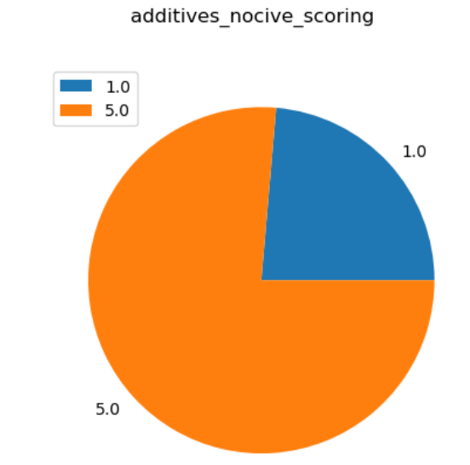
Près d'un quart des produits comportent au moins 1 additif considéré comme nocif
(scoring 1)

Slide 11
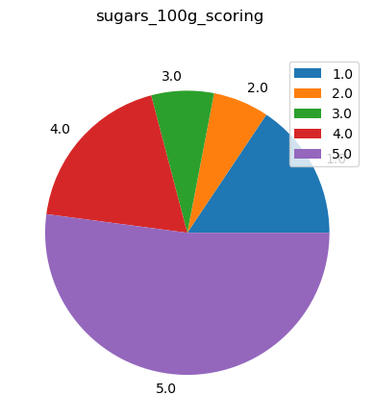
La moitié des produits comportent plus de 4,5g de sucre /100g
(ils sont en dessous du scoring 5 pour le sucre)

Slide 12
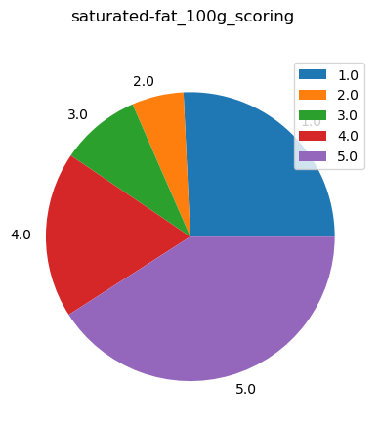
Un quart des produits comportent plus de 7g de graisses saturées
(scoring 1)

Slide 13
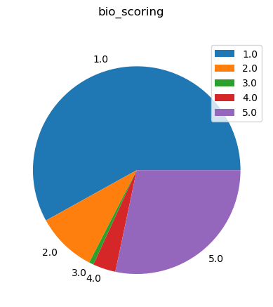
Plus d'un quart des produits sont du bio français (scoring 5)

Slide 14
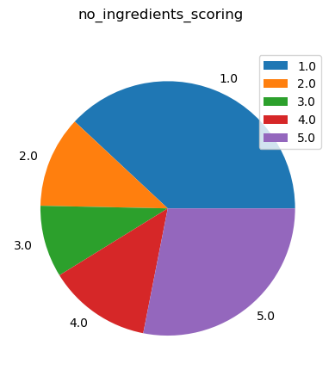
La moitié des produits ont plus de 7 ingrédients
(scoring 1 : > 10 ingrédients, scoring 2 : > 7 ingrédients)
à partir de 5 ingrédients on commence à considérer le produit comme transformé
➔ À nuancer par rapport aux produits préparés,pour lesquels on peut tolérer davantage d’ingrédients

Slide 15
Les variables de scoring et leurs relations

Slide 16
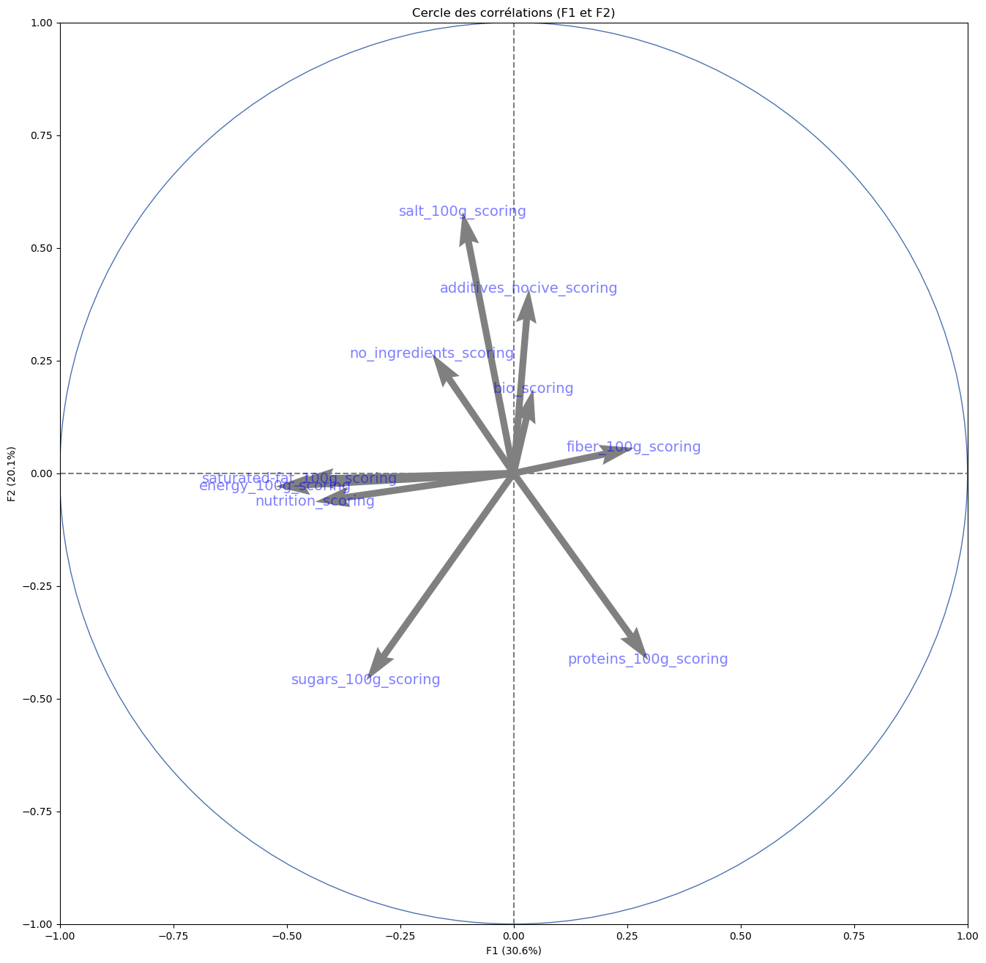
On a 3 groupes de variables
intéressants :
Additifs, nombre d’ingrédients,
bio/français
Nutrition scoring, graisses,
énergie, sucres
Fibres, et protéines (on peut se
permettre de ne pas les considérer
car elles sont déjà prises en compte
dans le nutrition scoring)
Le sel joue un rôle important. On peut ne pas le
considérer car il est inclus dans le
nutrition_scoring

Slide 17
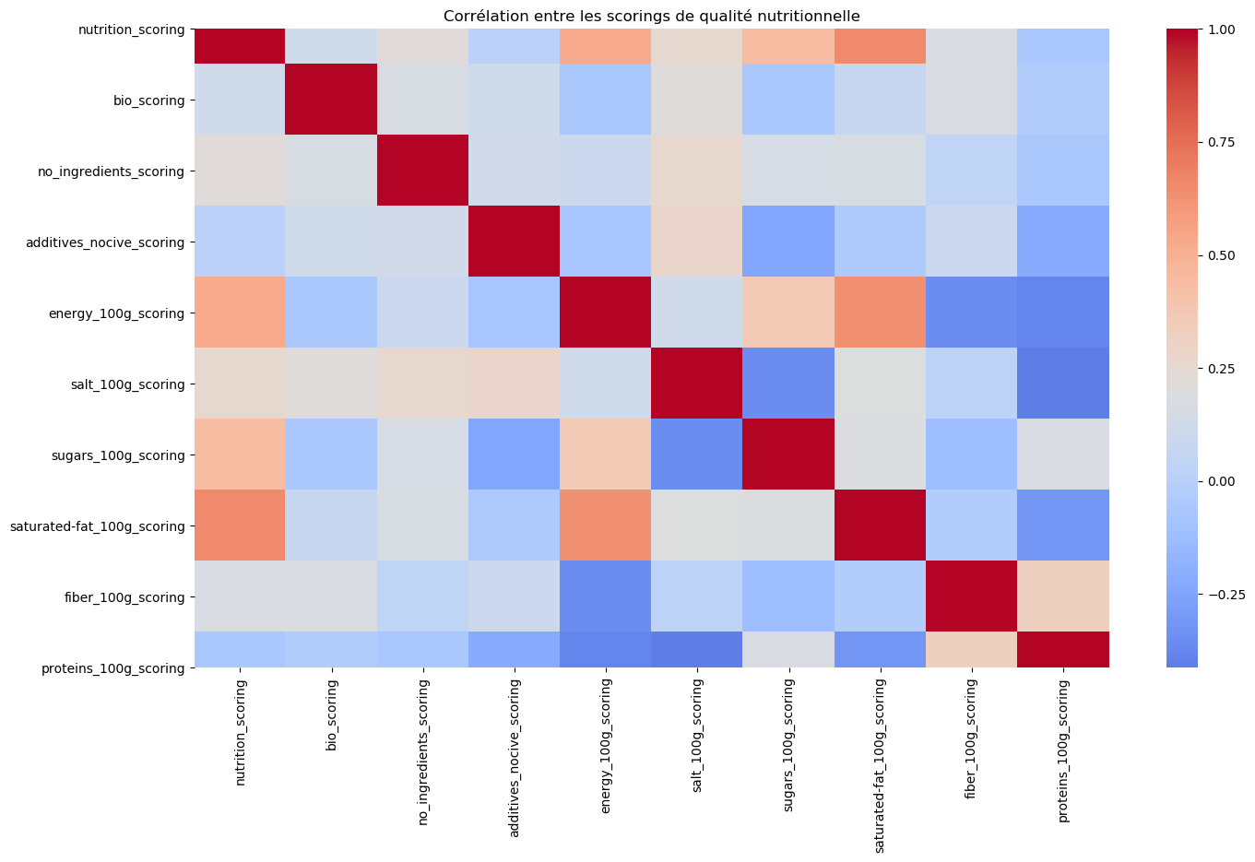

Slide 18
Conserver les meilleurs aliments et faire des compromis

Slide 19
Si on ne conserve que les aliments ayant tous les scorings à 5 on se rend compte qu’il reste très peu de choix (voir slide suivante)
On peut faire un compromis si on ne conserve que les aliments avec :
le nutrition scoring = 5
un scoring bio >= 2
(ce qui signifie au minimum des produits français, qu'ils soient bio ou non. Et pas d’additif nocif)
un scoring sur le nombre d'ingrédients >= 2
(c’est-à-dire pas plus de 10 ingrédients pour éviter les produits transformés)
Alors on se rend compte qu’il y a plus de choix (voir slide suivante)

Slide 20
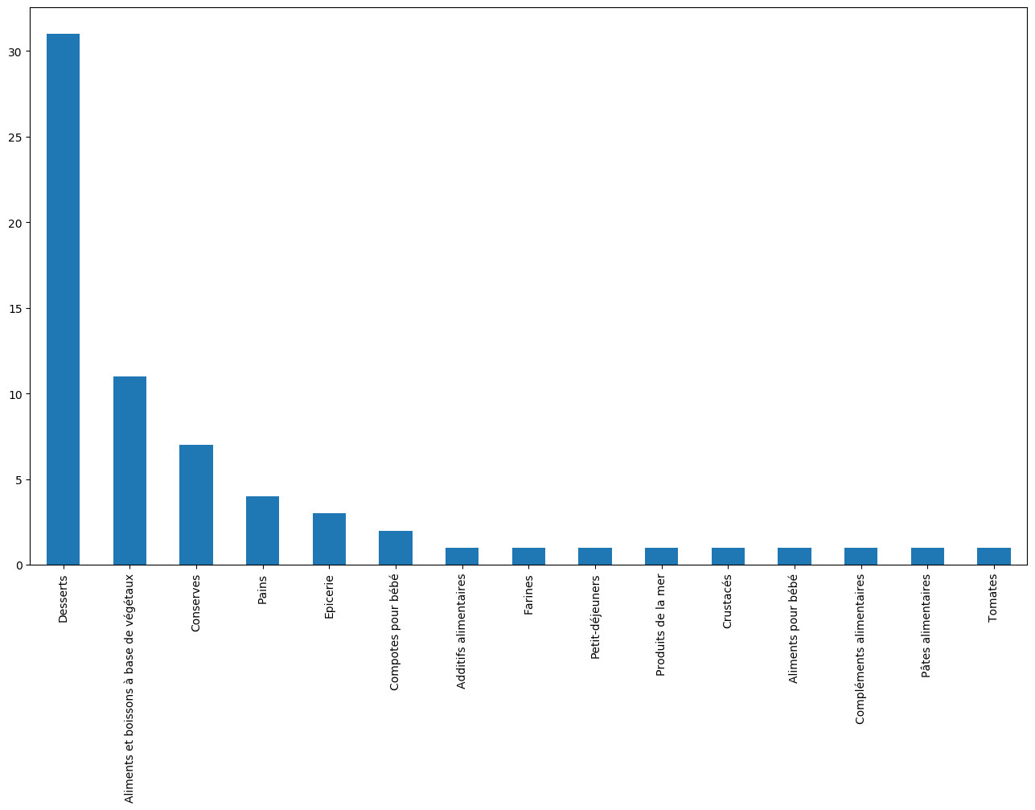
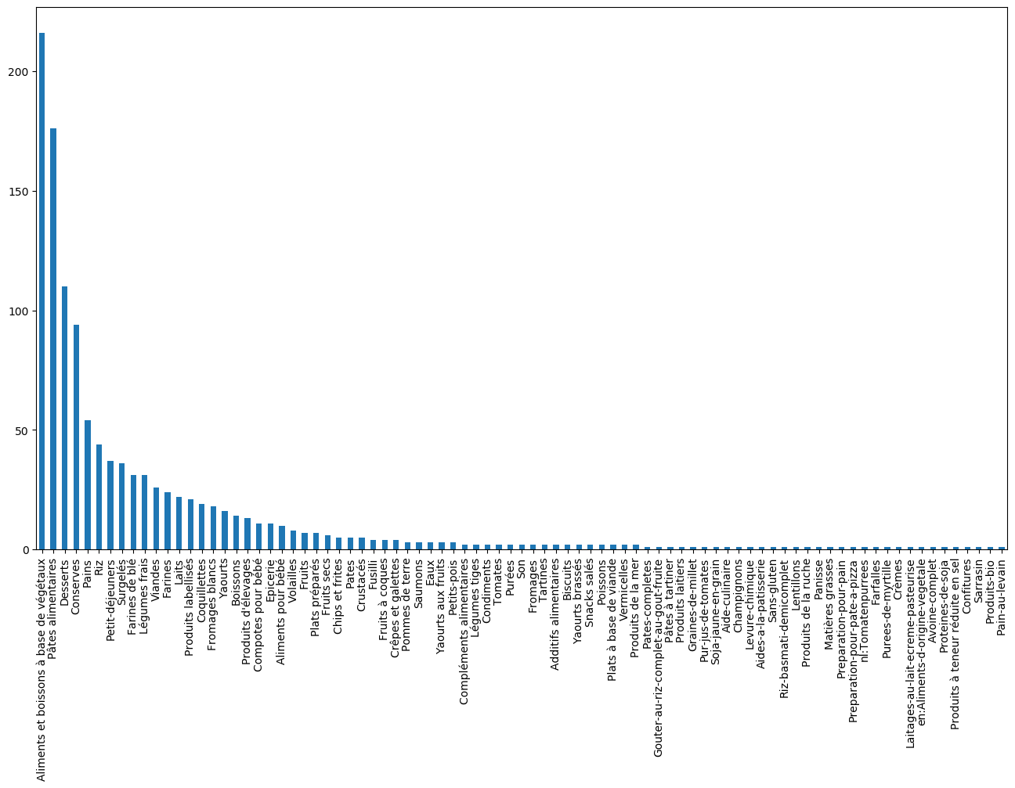
Diversité des
choix
Nutrition score = 5
Bio score >= 2
Ingredients score >= 2
Tous les scorings = 5 :

Slide 21
Exemples d’aliments de qualité obtenus par les scorings

Slide 22
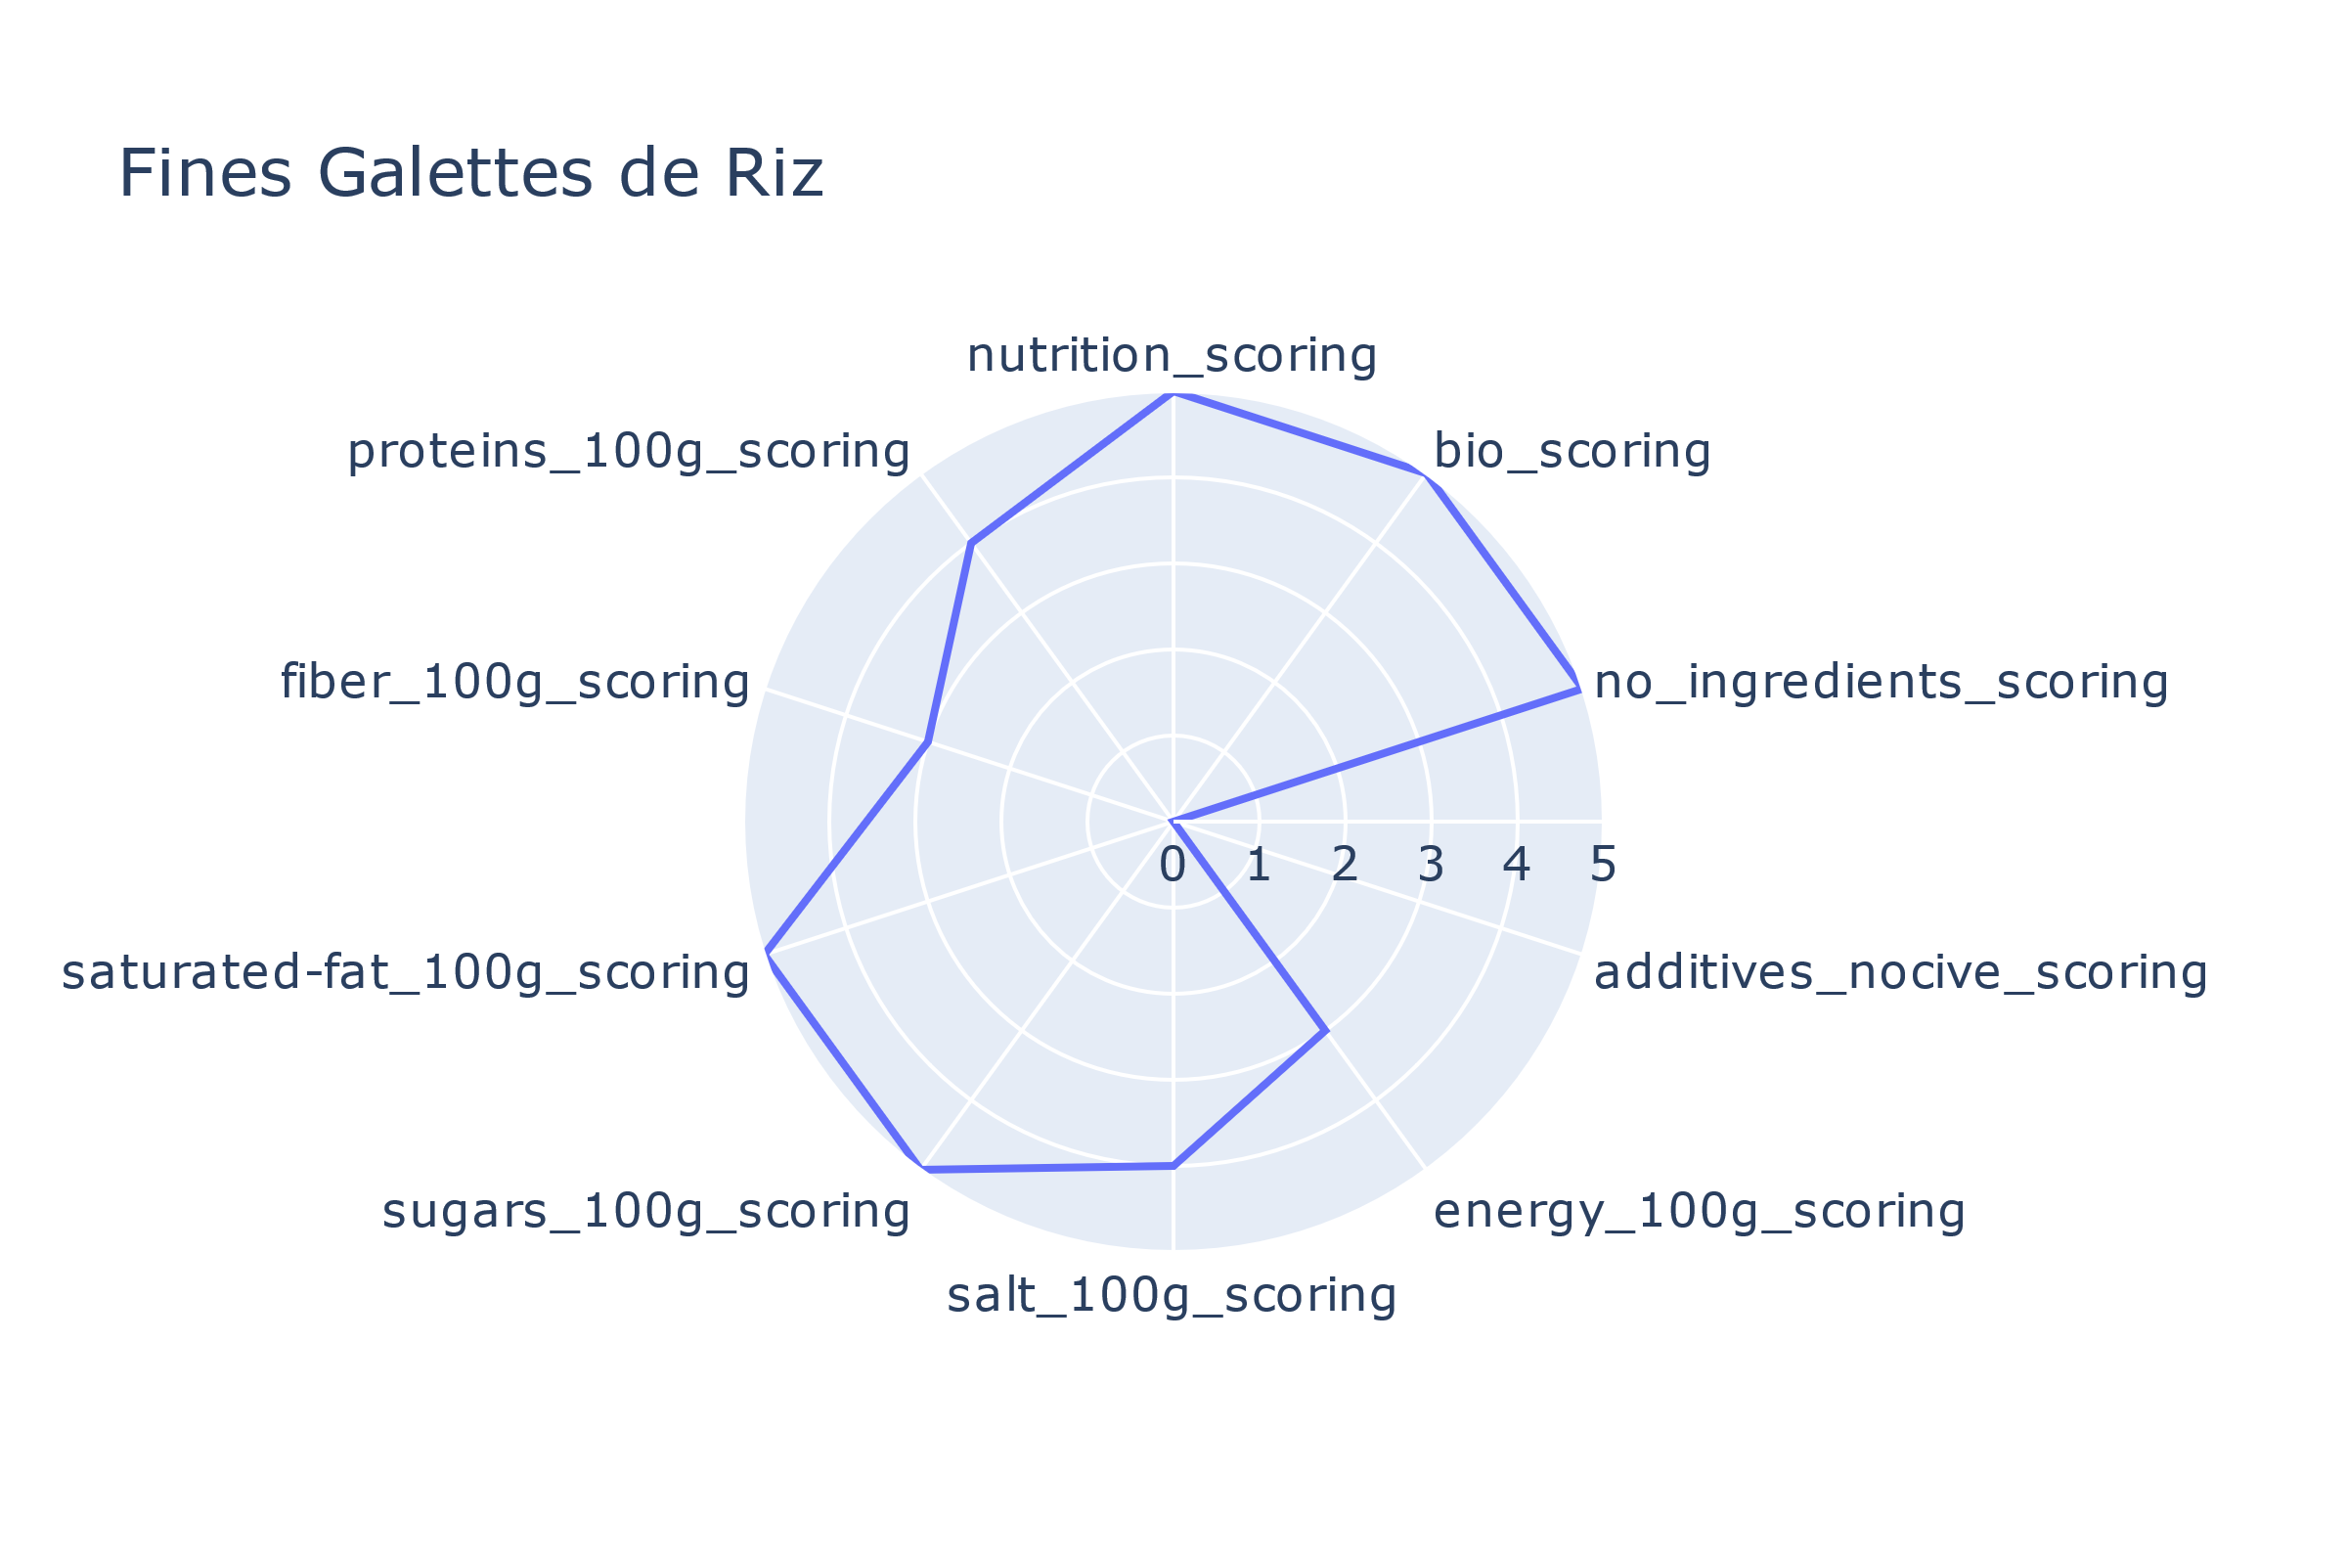


Slide 23
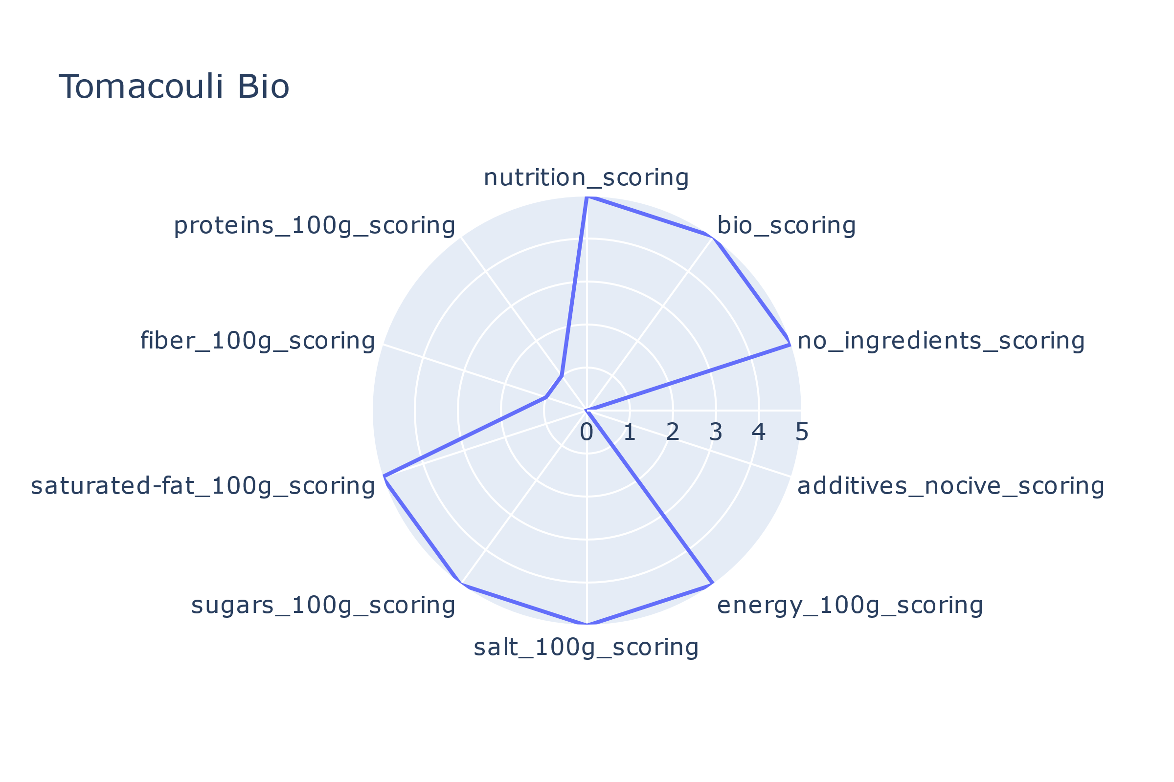


Slide 24
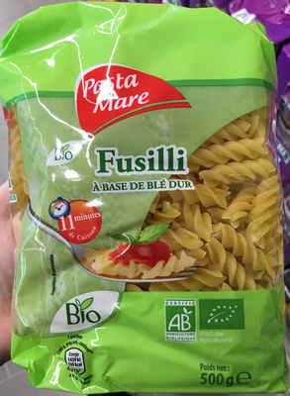
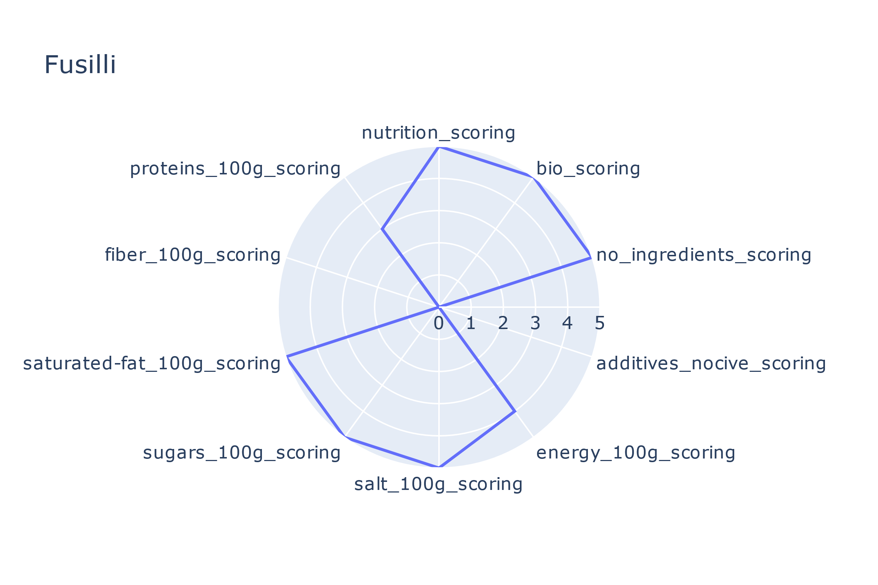

Slide 25
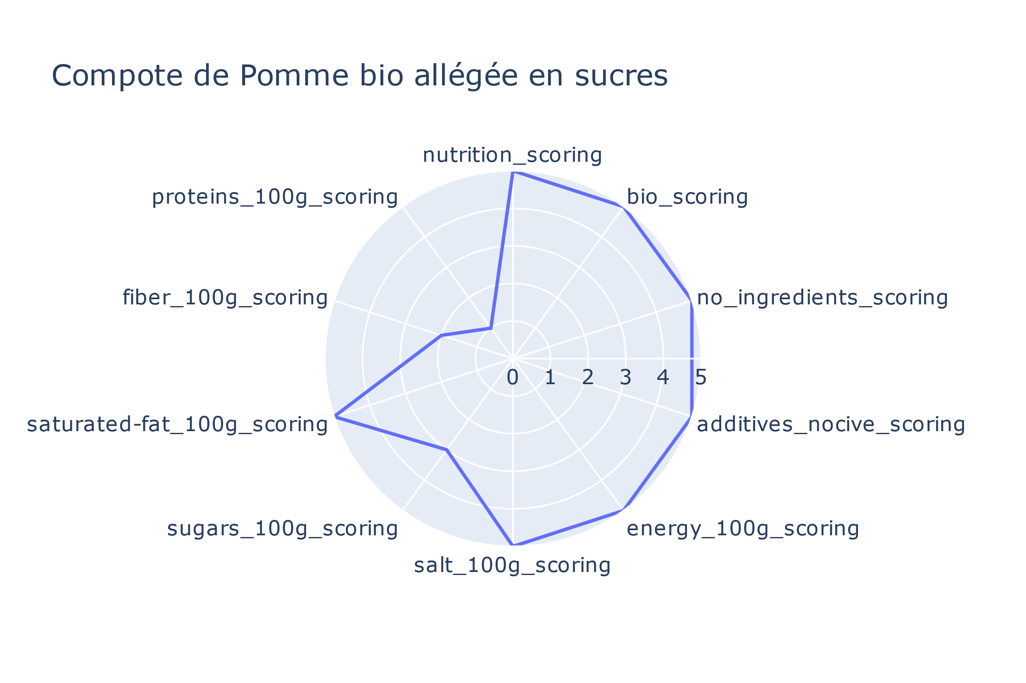


Slide 26
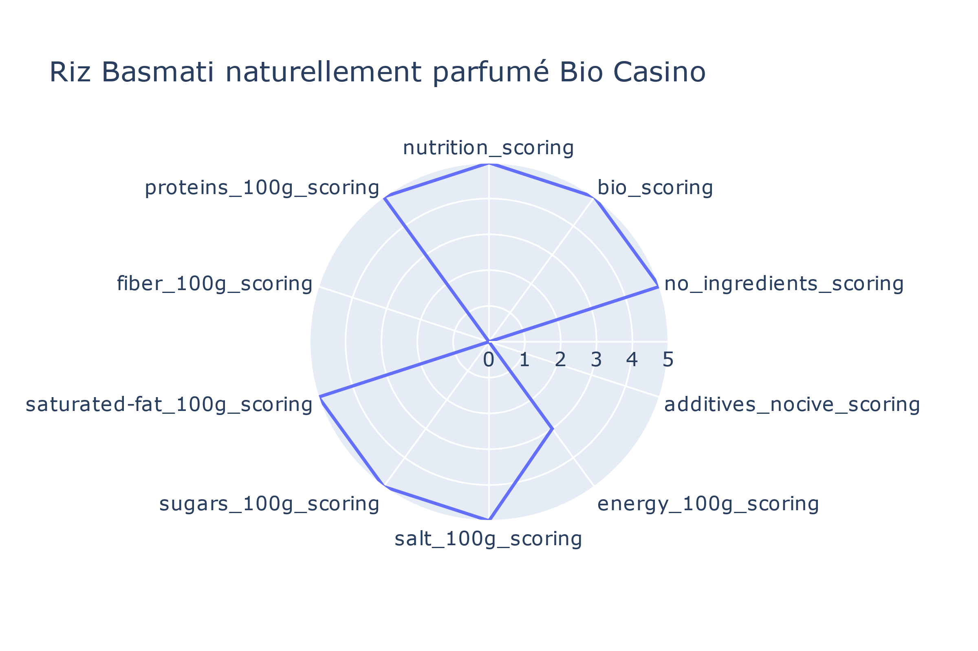


Slide 27
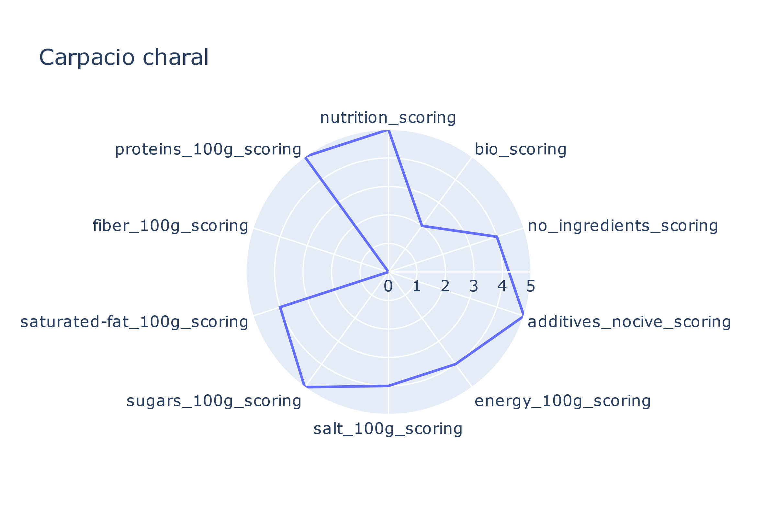
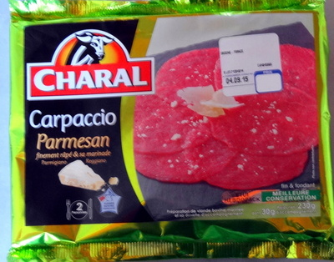

Slide 28
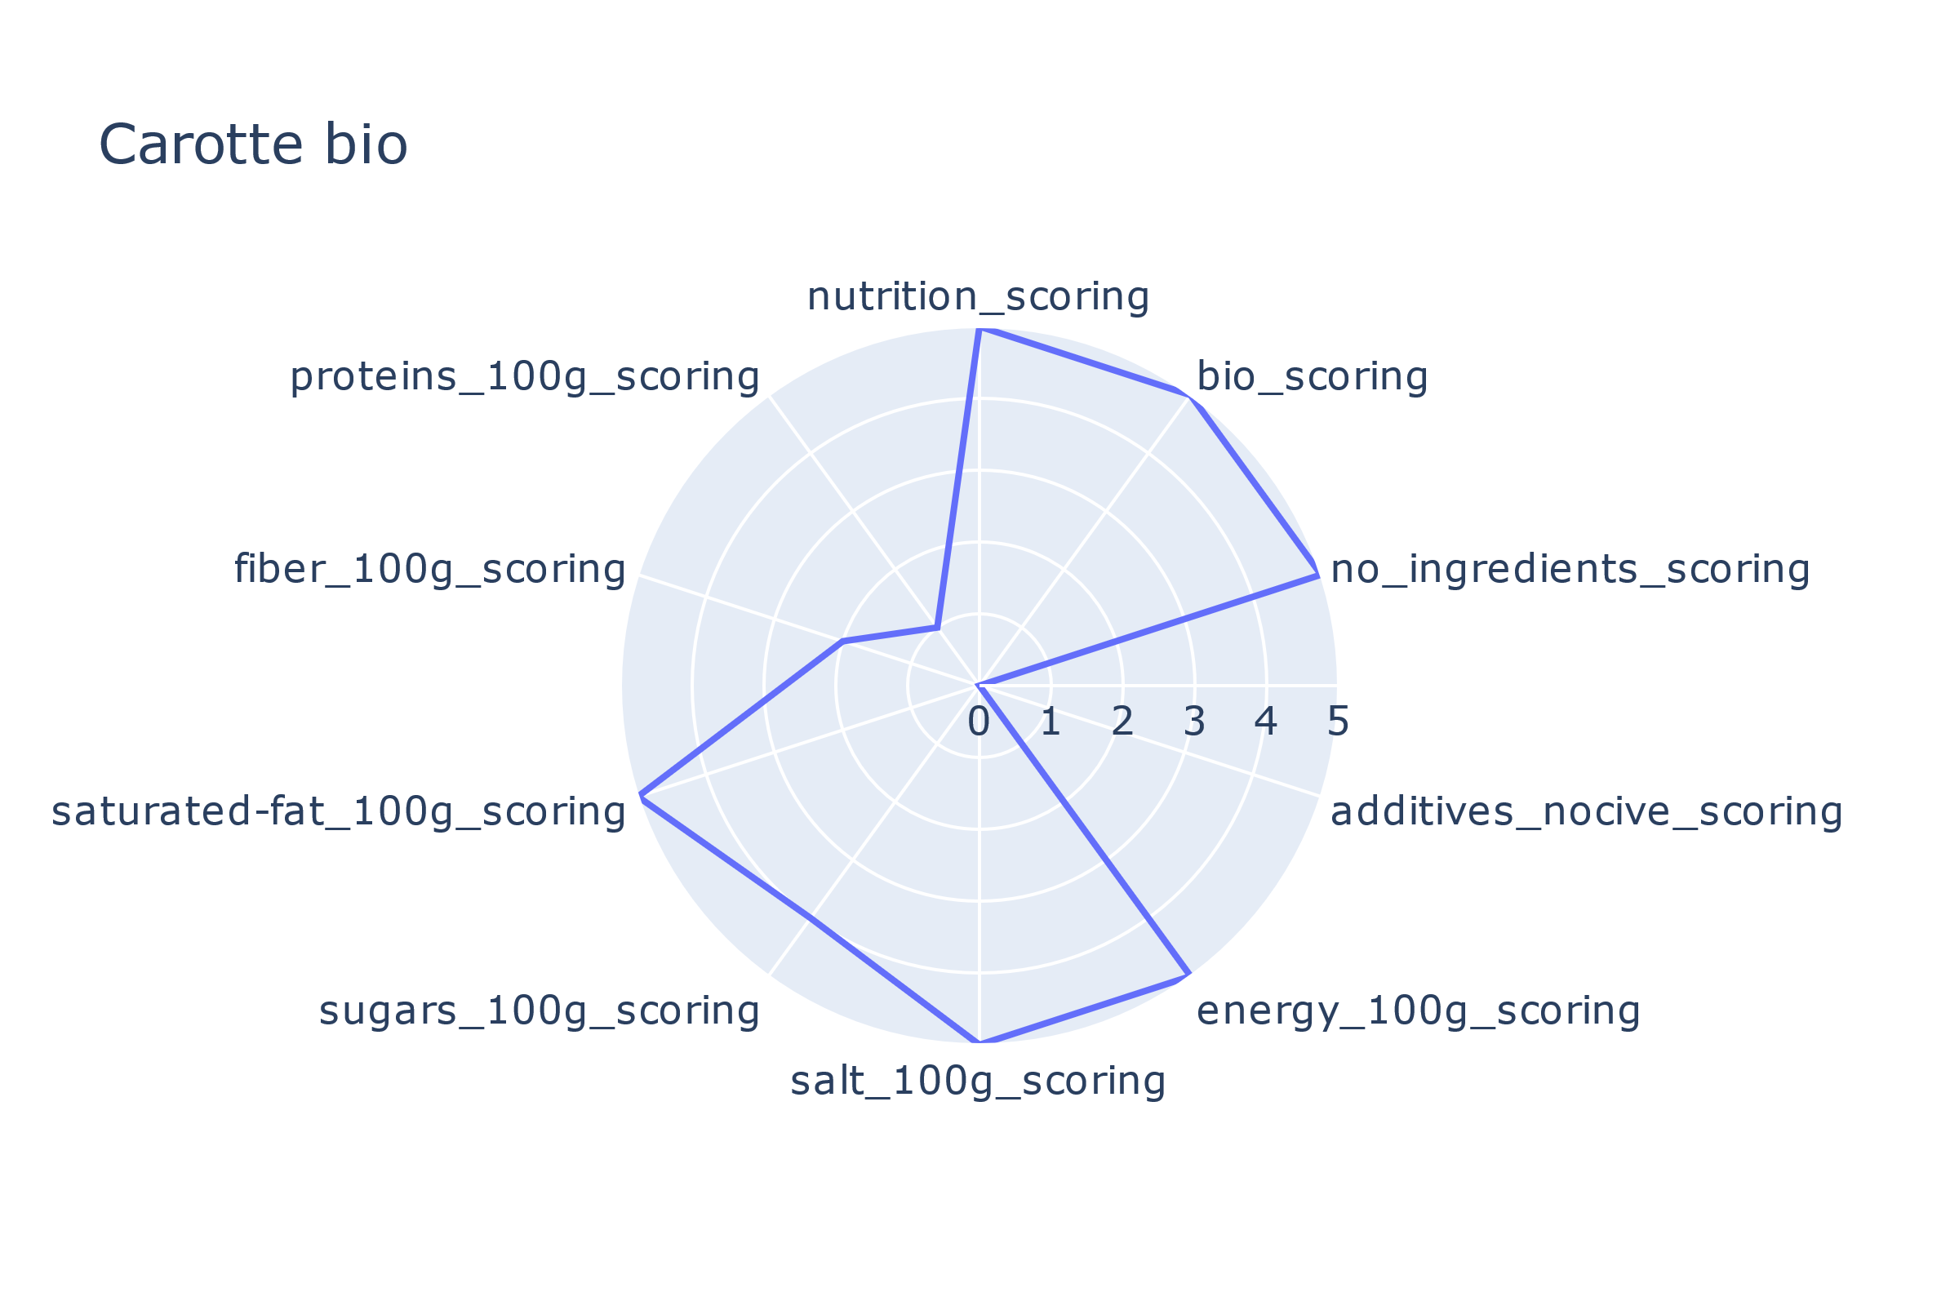
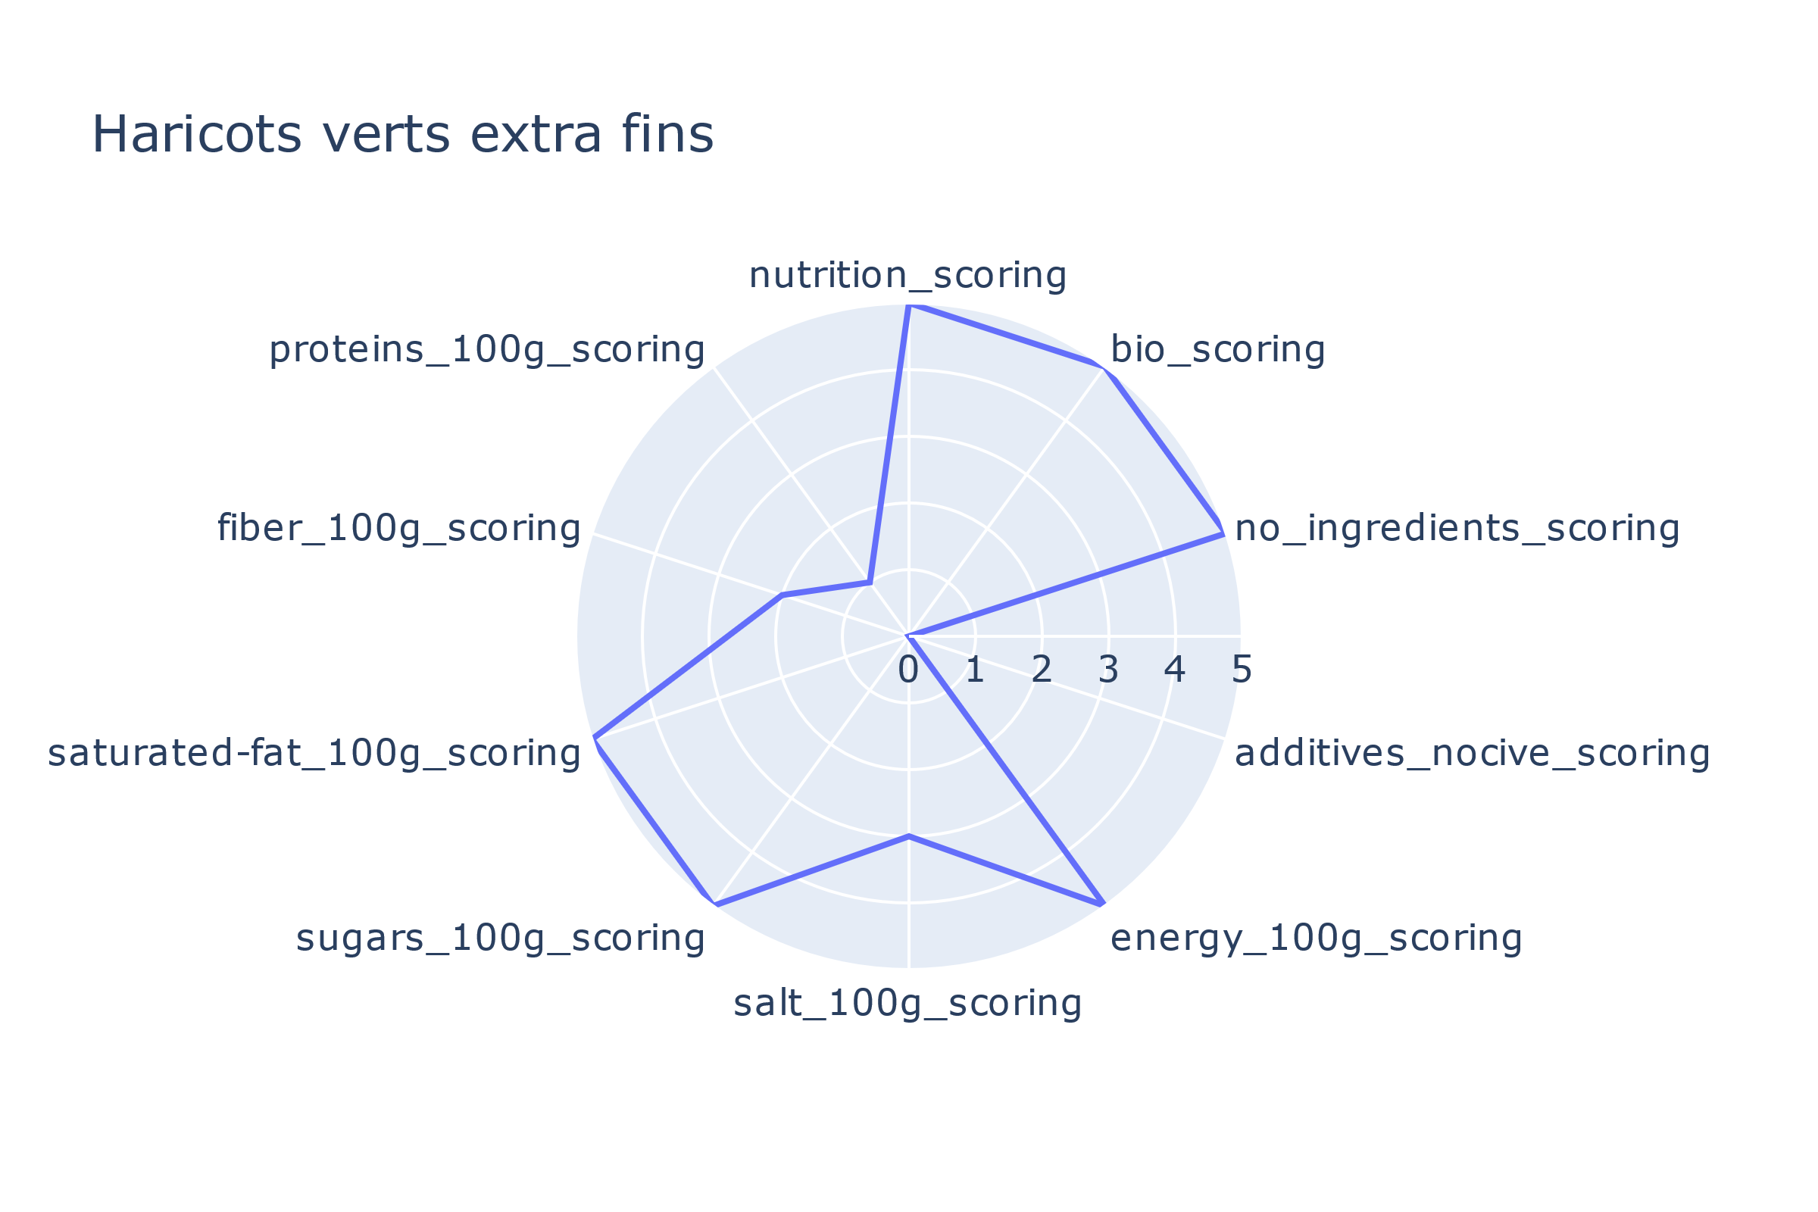

Slide 29


